Slide 1
ОТЧЕТ О ДЕЯТЕЛЬНОСТИ КРИМИНАЛИСТИЧЕСКОЙ ЛАБОРАТОРИИ
к.ю.н., доцент, зав.
криминалистической
лаборатории
Ю.А. Сердюкова
ТАГАНРОГ, 2020

Slide 2
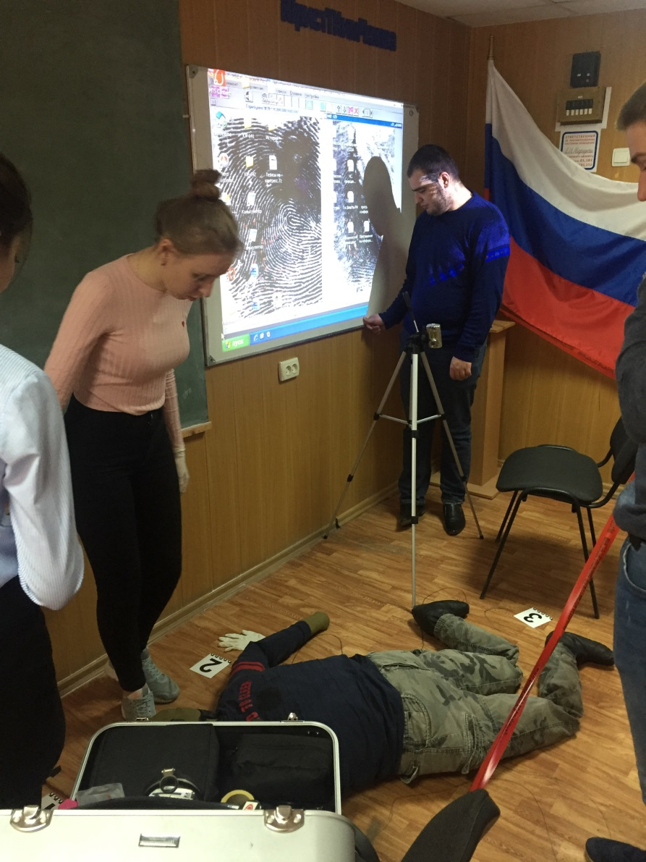
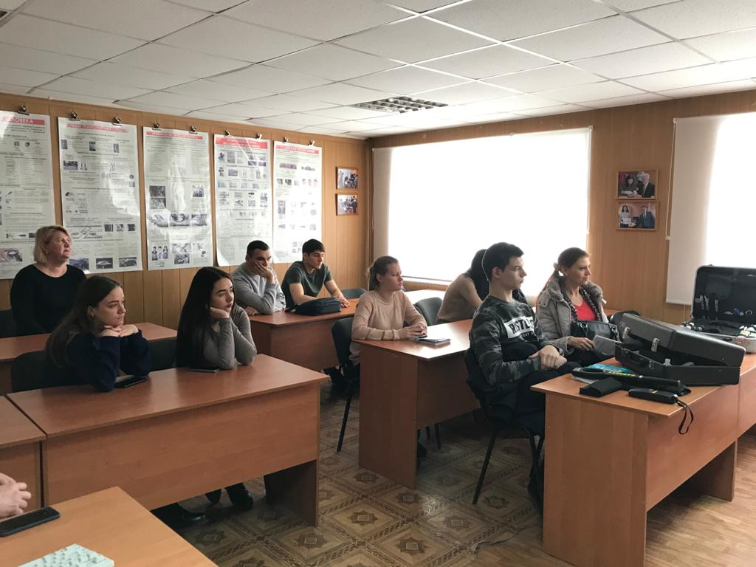
Проведение лабораторных и семинарских занятий со студентами и магистрантами по уголовно-процессуальному праву и криминалистике, а также дисциплинам криминалистического цикла

Slide 3
Участие в работе научных конференций, семинаров, круглых столов, проводимых вузом и другими организациями

Slide 4
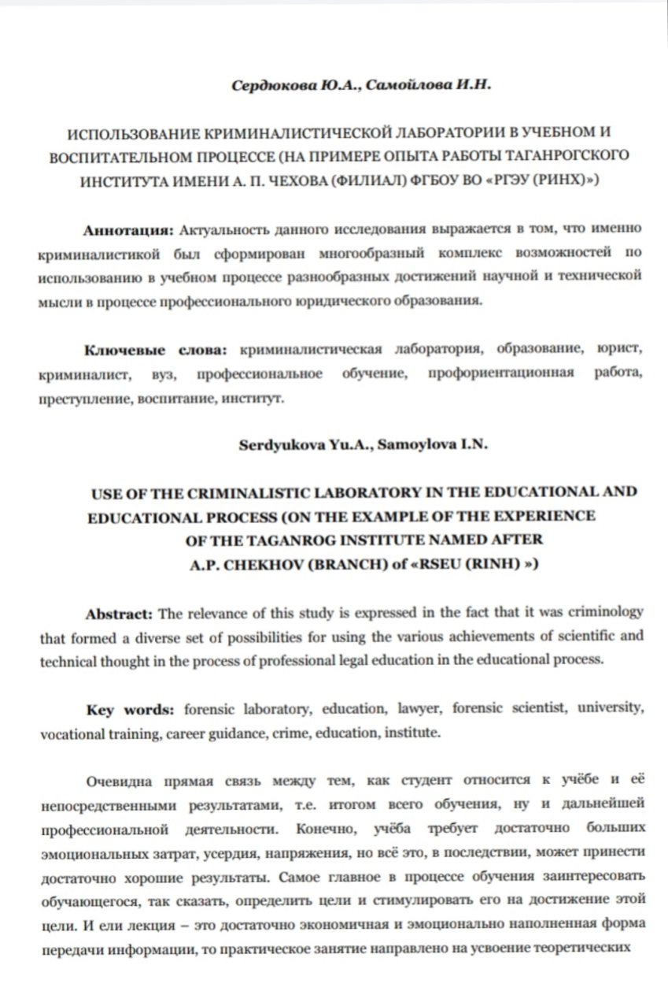
Участие в работе научных конференций, семинаров, круглых столов, проводимых вузом и другими организациями

Slide 5
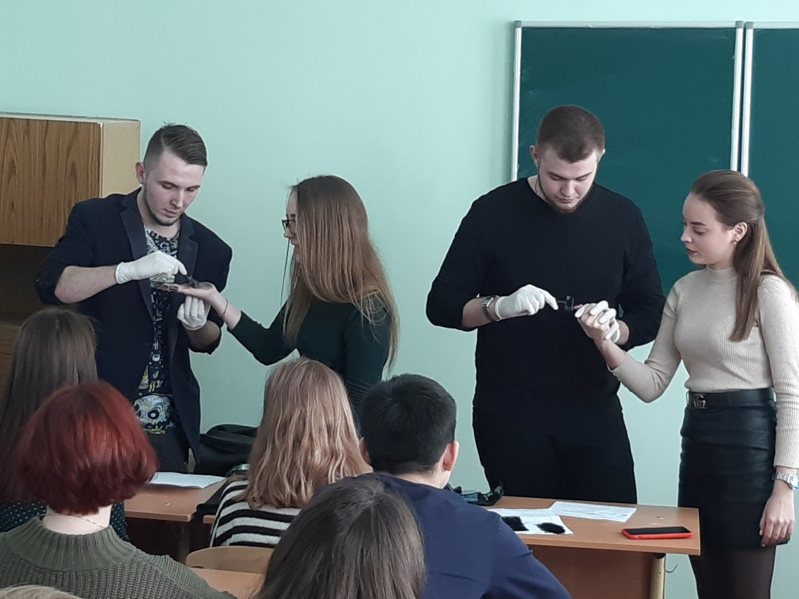
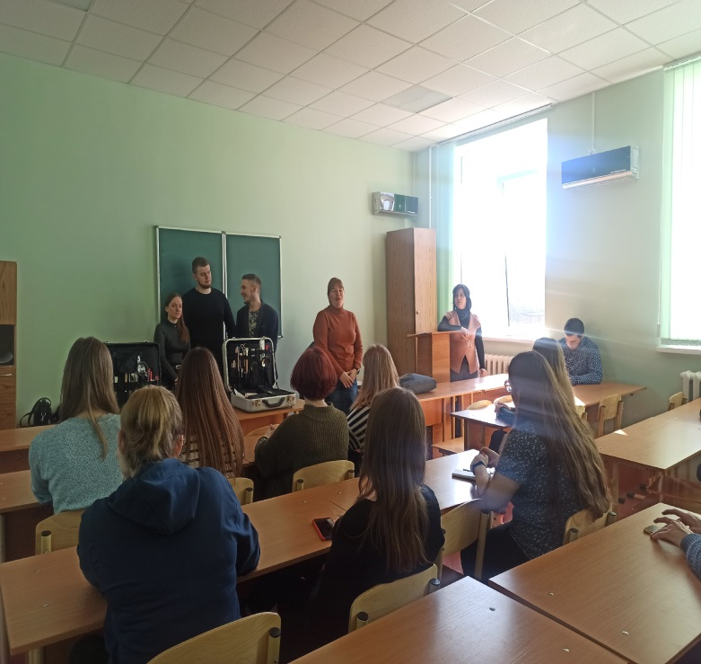
Расширение сотрудничества со школами и учебными организациями города и области ПРОФОРИЕНТАЦИОННАЯ ДЕЯТЕЛЬНОСТЬ

Slide 6
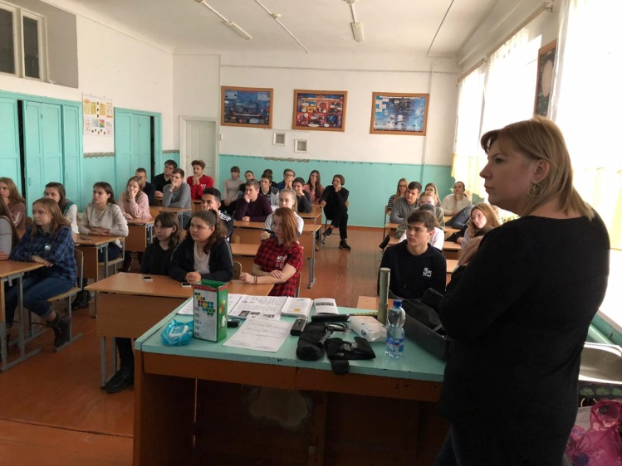
Расширение сотрудничества со школами и учебными организациями города и области ПРОФОРИЕНТАЦИОННАЯ ДЕЯТЕЛЬНОСТЬ

Slide 7
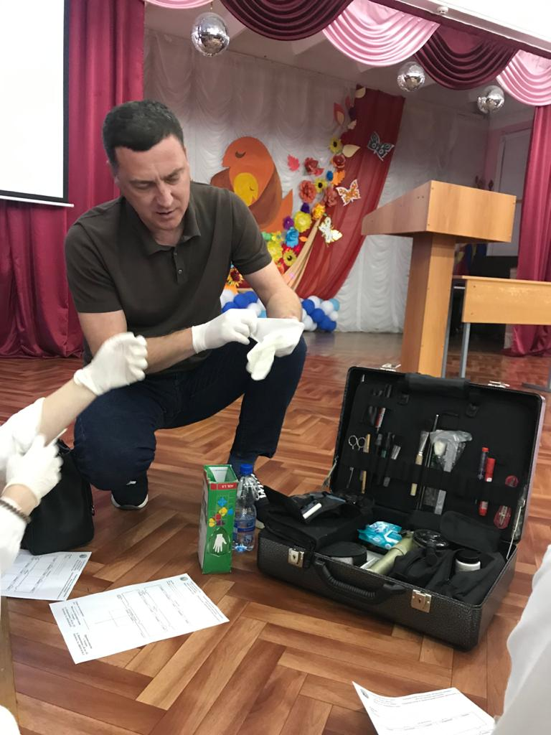
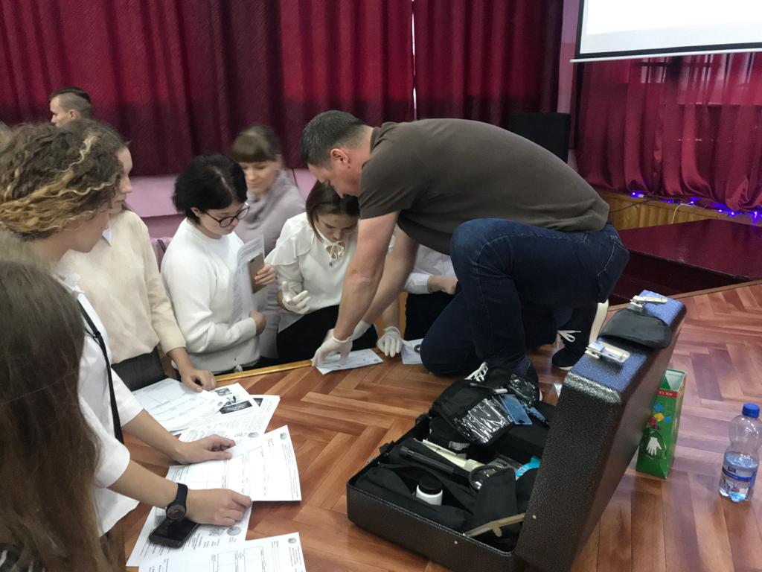
ПРОФОРИЕНТАЦИОННАЯ ДЕЯТЕЛЬНОСТЬ

Slide 8
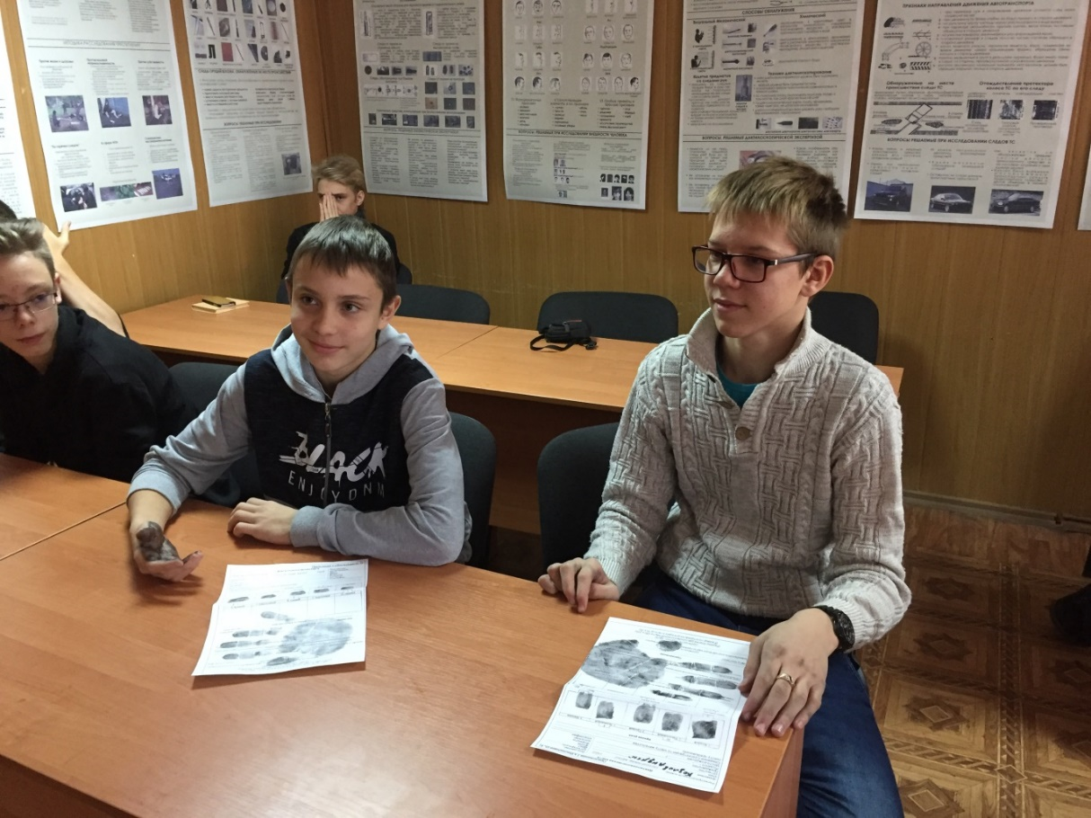
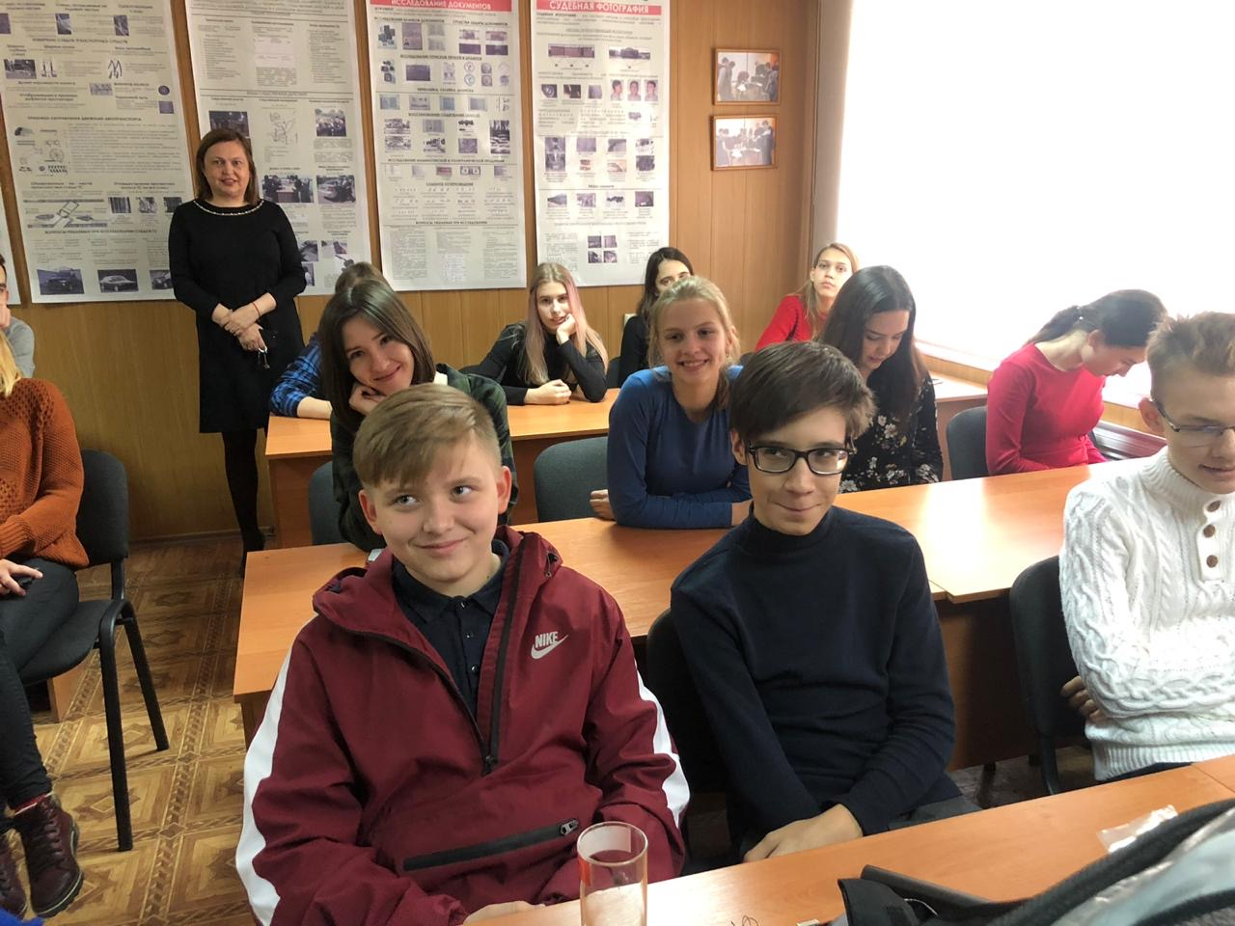

Slide 9
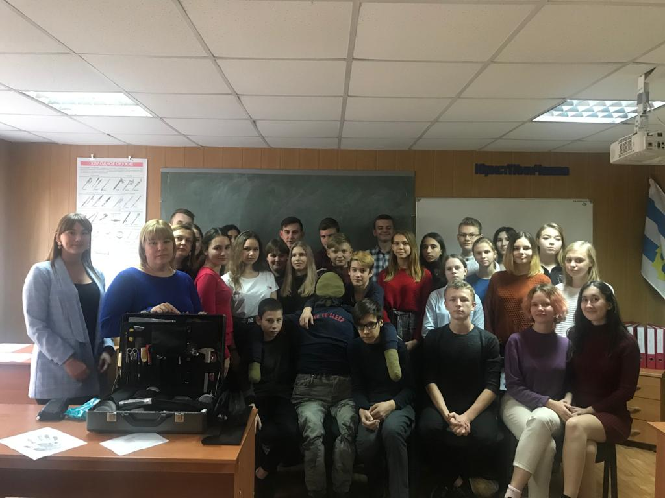
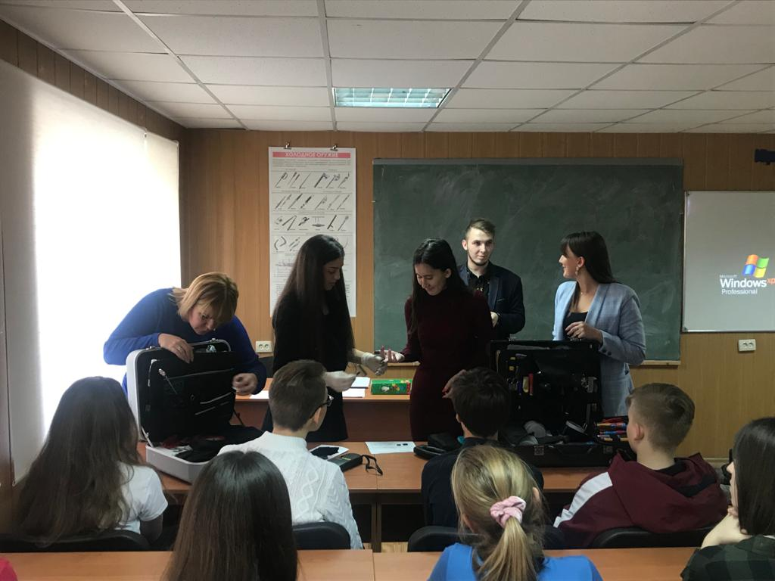

Slide 10
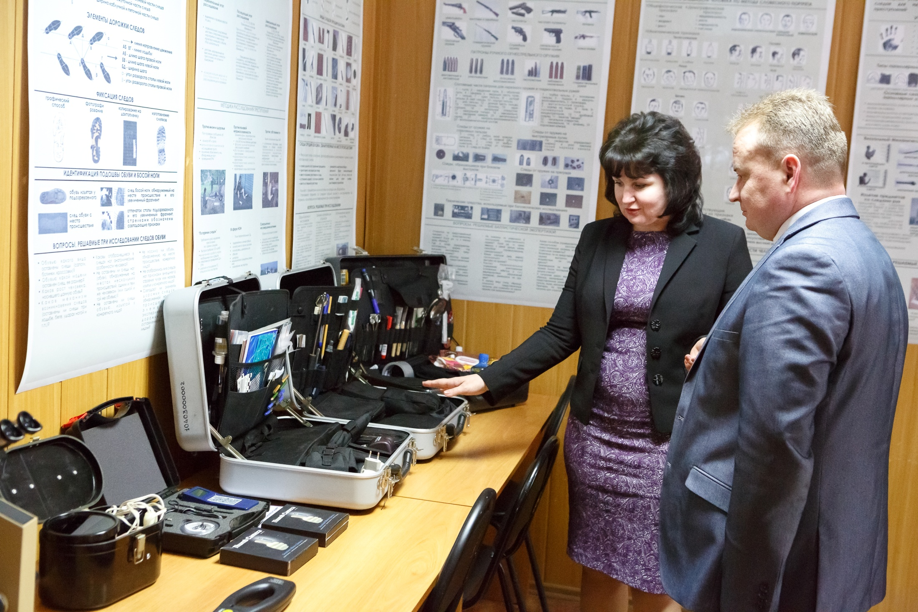
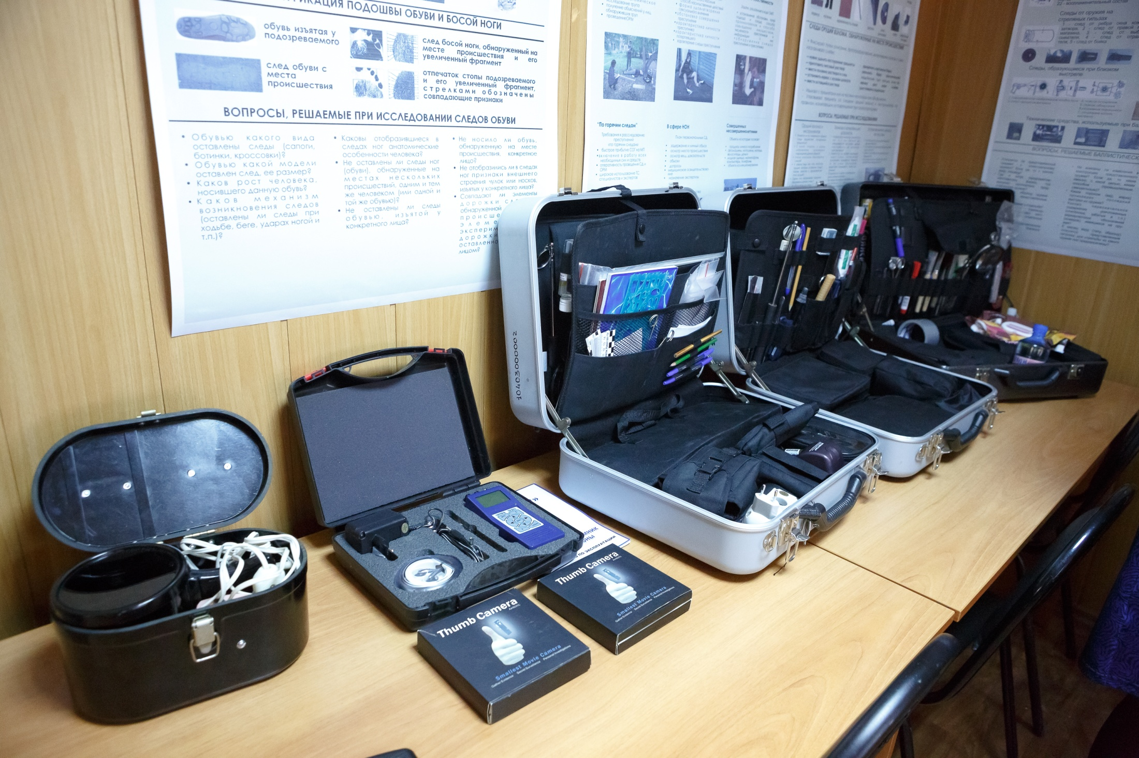
материально-техническое оснащение
криминалистической лаборатории

Slide 11
ПЕРПЕКТИВЫ РАЗВИТИЯ
КРИМИНАЛИСТИЧЕСКОЙ ЛАБОРАТОРИИ
- Внедрение полученного опыта в научные исследования;
- организация клуба «юный криминалист», для школьников города и Неклиновского района;
- проведение научных и методических семинаров с участием студентов и преподавателей;
- в рамках ранней профориентации, организация выездной работы с Неклиновским, Матвеекурганским и Куйбышевским районами.

